Slide 1


光伏发电优化设计研究与平台开发
软件组结题报告
指导老师：朱文浩
汪飞
小组成员：宋建鑫
杨永华
方朝增
王舒
周王翼騰
P E I T

Slide 2
项目背景
截至2010年，太阳能光伏在全世界上百个国家投入使用。虽然其发电容量仍只占人类用电总量的很小一部分，不过，从2004年开始，接入电网的光伏发电量以年均60%的速度增长。到2009年，总发电容量已经达到21GW，是当前发展速度最快的能源。据估计，没有联入电网的光伏系统，目前的容量也约有3至4GW。
而作为联合大作业项目——光伏电站优化设计研究与平台开发团队一支重要组成，由计算机工程与科学学院学生组成的光伏蓝队，需调研国内外光伏电站设计平台的软件水平现状，建立一套光伏电站优化设计平台，集成光伏电站优化设计方法和基于气象环境数据的优化分析结果，在此过程中也承担着软件开发、数据挖掘相关的任务，为机电工程与自动化学院的同学们的研究提供保障。

Slide 3
综述
光伏
实施方案
项目开发
项目总结

Slide 4

工欲善其事,必先利其器.
开发工具
版本控制
数据库

Slide 5

开发平台: .net
开发语言
C#
C#（读做C-sharp）编程语言是由微软公司专门为.NET平台设计的完全面向对象可视化编程语言，它可以使程序员移植到.NET上。这种移植对于广大的程序员来说是比较容易的，因为C#从C，C++和Java发展而来，它采用了这三种语言最优秀的特点，并加入了它自己的特性。
Visual Studio 2013
Visual Studio 2013是美国微软公司的开发工具包系列产品。VS是一个基本完整的开发工具集，它包括了整个软件生命周期中所需要的大部分工具，如UML工具、代码管控工具、集成开发环境(IDE)等等。所写的目标代码适用于微软支持的所有平台，
开发工具

Slide 6
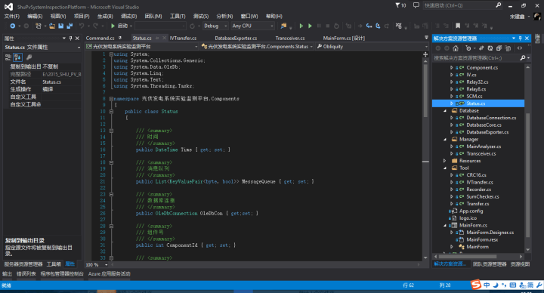
VS开发

Slide 7
简介
SQL Server 2008 在Microsoft的数据平台上发布，可以组织管理任何数据。可以将结构化、半结构化和非结构化文档的数据直接存储到数据库中。可以对数据进行查询、搜索、同步、报告和分析之类的操作。
特点
真正的客户机/服务器体系结构。
图形化用户界面，使系统管理和数据库管理更加直观、简单。
丰富的编程接口工具，为用户进行程序设计提供了更大的选择余地。
Notes:
可信任的
很高的安全性、可靠性和可扩展性
高效的
降低开发和管理数据基础设施的时间和成本。
智能的
提供了一个全面的平台，可以在用户需要的时候给他发送观察和信息。

Slide 8
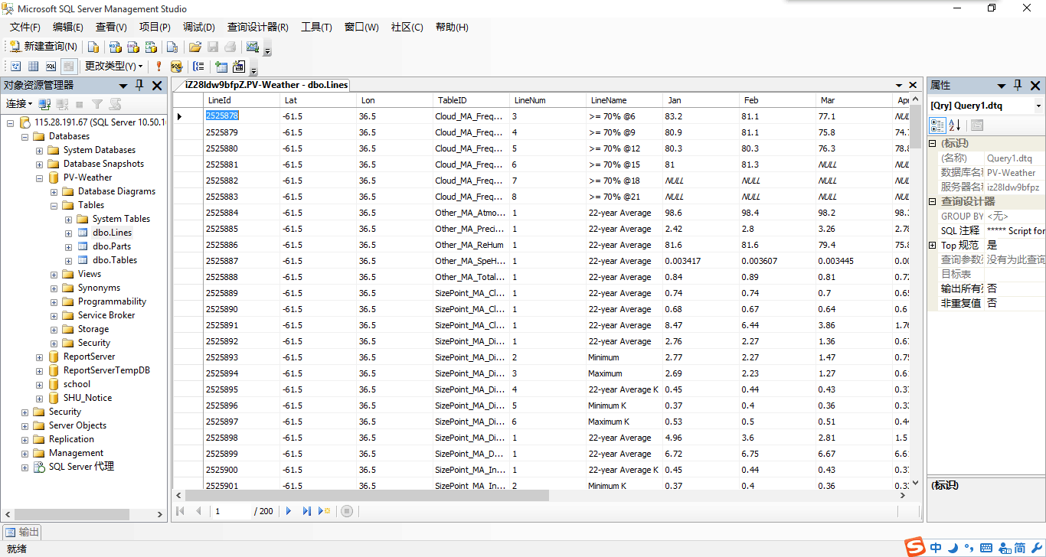

Slide 9

版本控制git
Git是一款免费、开源的分布式版本控制系统，用于敏捷高效地处理任何或小或大的项目，简单点说它就是一个我们用来合作管理代码的工具。
同时我们使用gitcafe平台进行代码托管、团队管理以及任务分配等等。简化工作流程，提高工作效率
代码管理
任务管理
分工合作

Slide 10
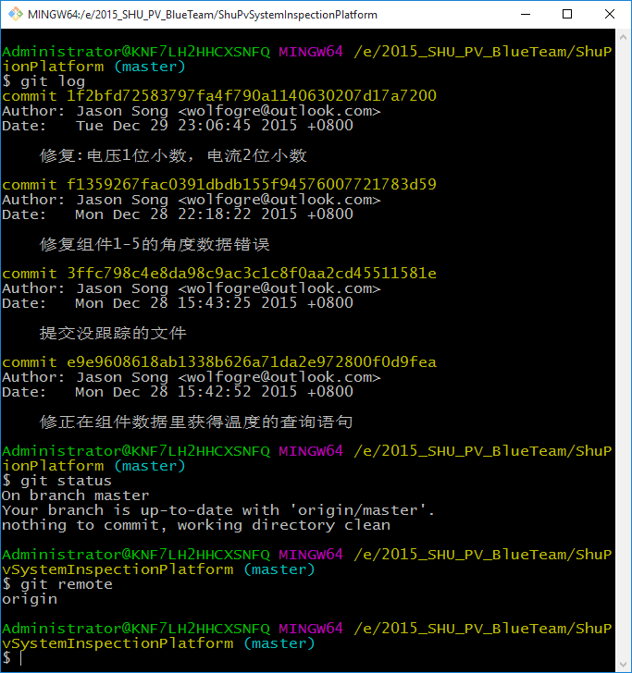
Git版本管理

Slide 11
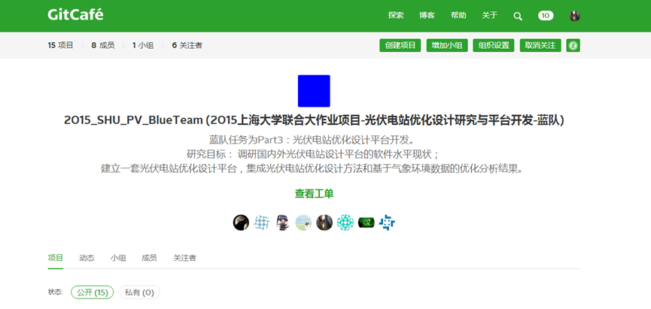
gitcafe项目工程

Slide 12
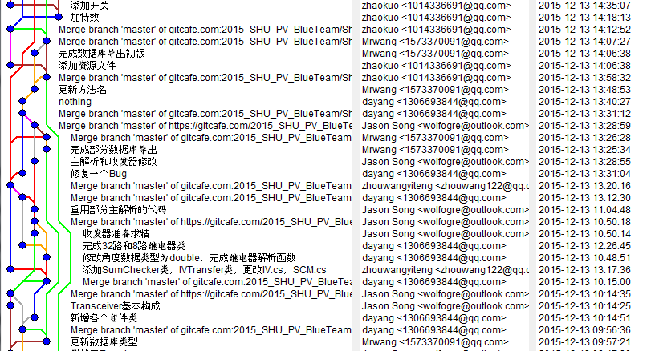
子项目提交记录

Slide 13
数据需求
数据获取
数据解析入库
数据应用
气象数据获取

Slide 14

数据需求
主数据库:
拥有海量数据库
太阳辐照度等关键数据项
便于提取
权威性
辅助数据库:
数据量丰富
数据最新
数据更新频率快
NASA
数据库
中国
天气网
Notes:
NASA
数据库
拥有海量数据库
太阳辐照度等关键数据项
便于提取
权威性

Slide 15

数据获取
网页爬虫技术
定义: 是一种按照一定的规则，自动地抓取万维网信息的程序或者脚本。
通过爬虫技术可以快速获取所需要的海量信息, 故而在本项目中利用爬虫将天气数据获取到本地.
数据获取步骤:
获取一张典型页面(种子)
分析页面特征,确定遍历算法
通过遍历算法获取所有页面
将遍历到的页面下载到本地

Slide 16

数据解析入库
解析: 正则表达式
概念:正则表达式是对字符串操作的一种逻辑公式，就是用事先定义好的一些特定字符、及这些特定字符的组合，组成一个“规则字符串”，这个“规则字符串”用来表达对字符串的一种过滤逻辑。
特点
1. 灵活性、逻辑性和功能性非常的强；
2. 可以迅速地用极简单的方式达到字符串的复杂控制。
数据入库
数据表结构
解析后的数据自动导入数据库

Slide 17
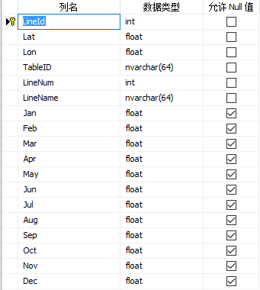

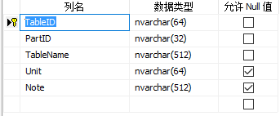
数据库设计
3
单元数据表
1
编号表
2
单元注解表

Slide 18
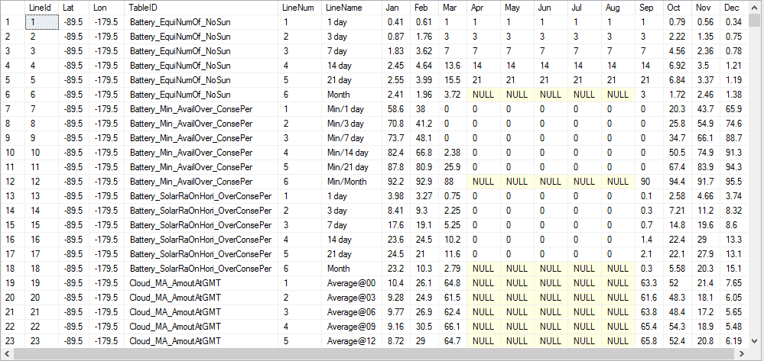
导入数据库

Slide 19
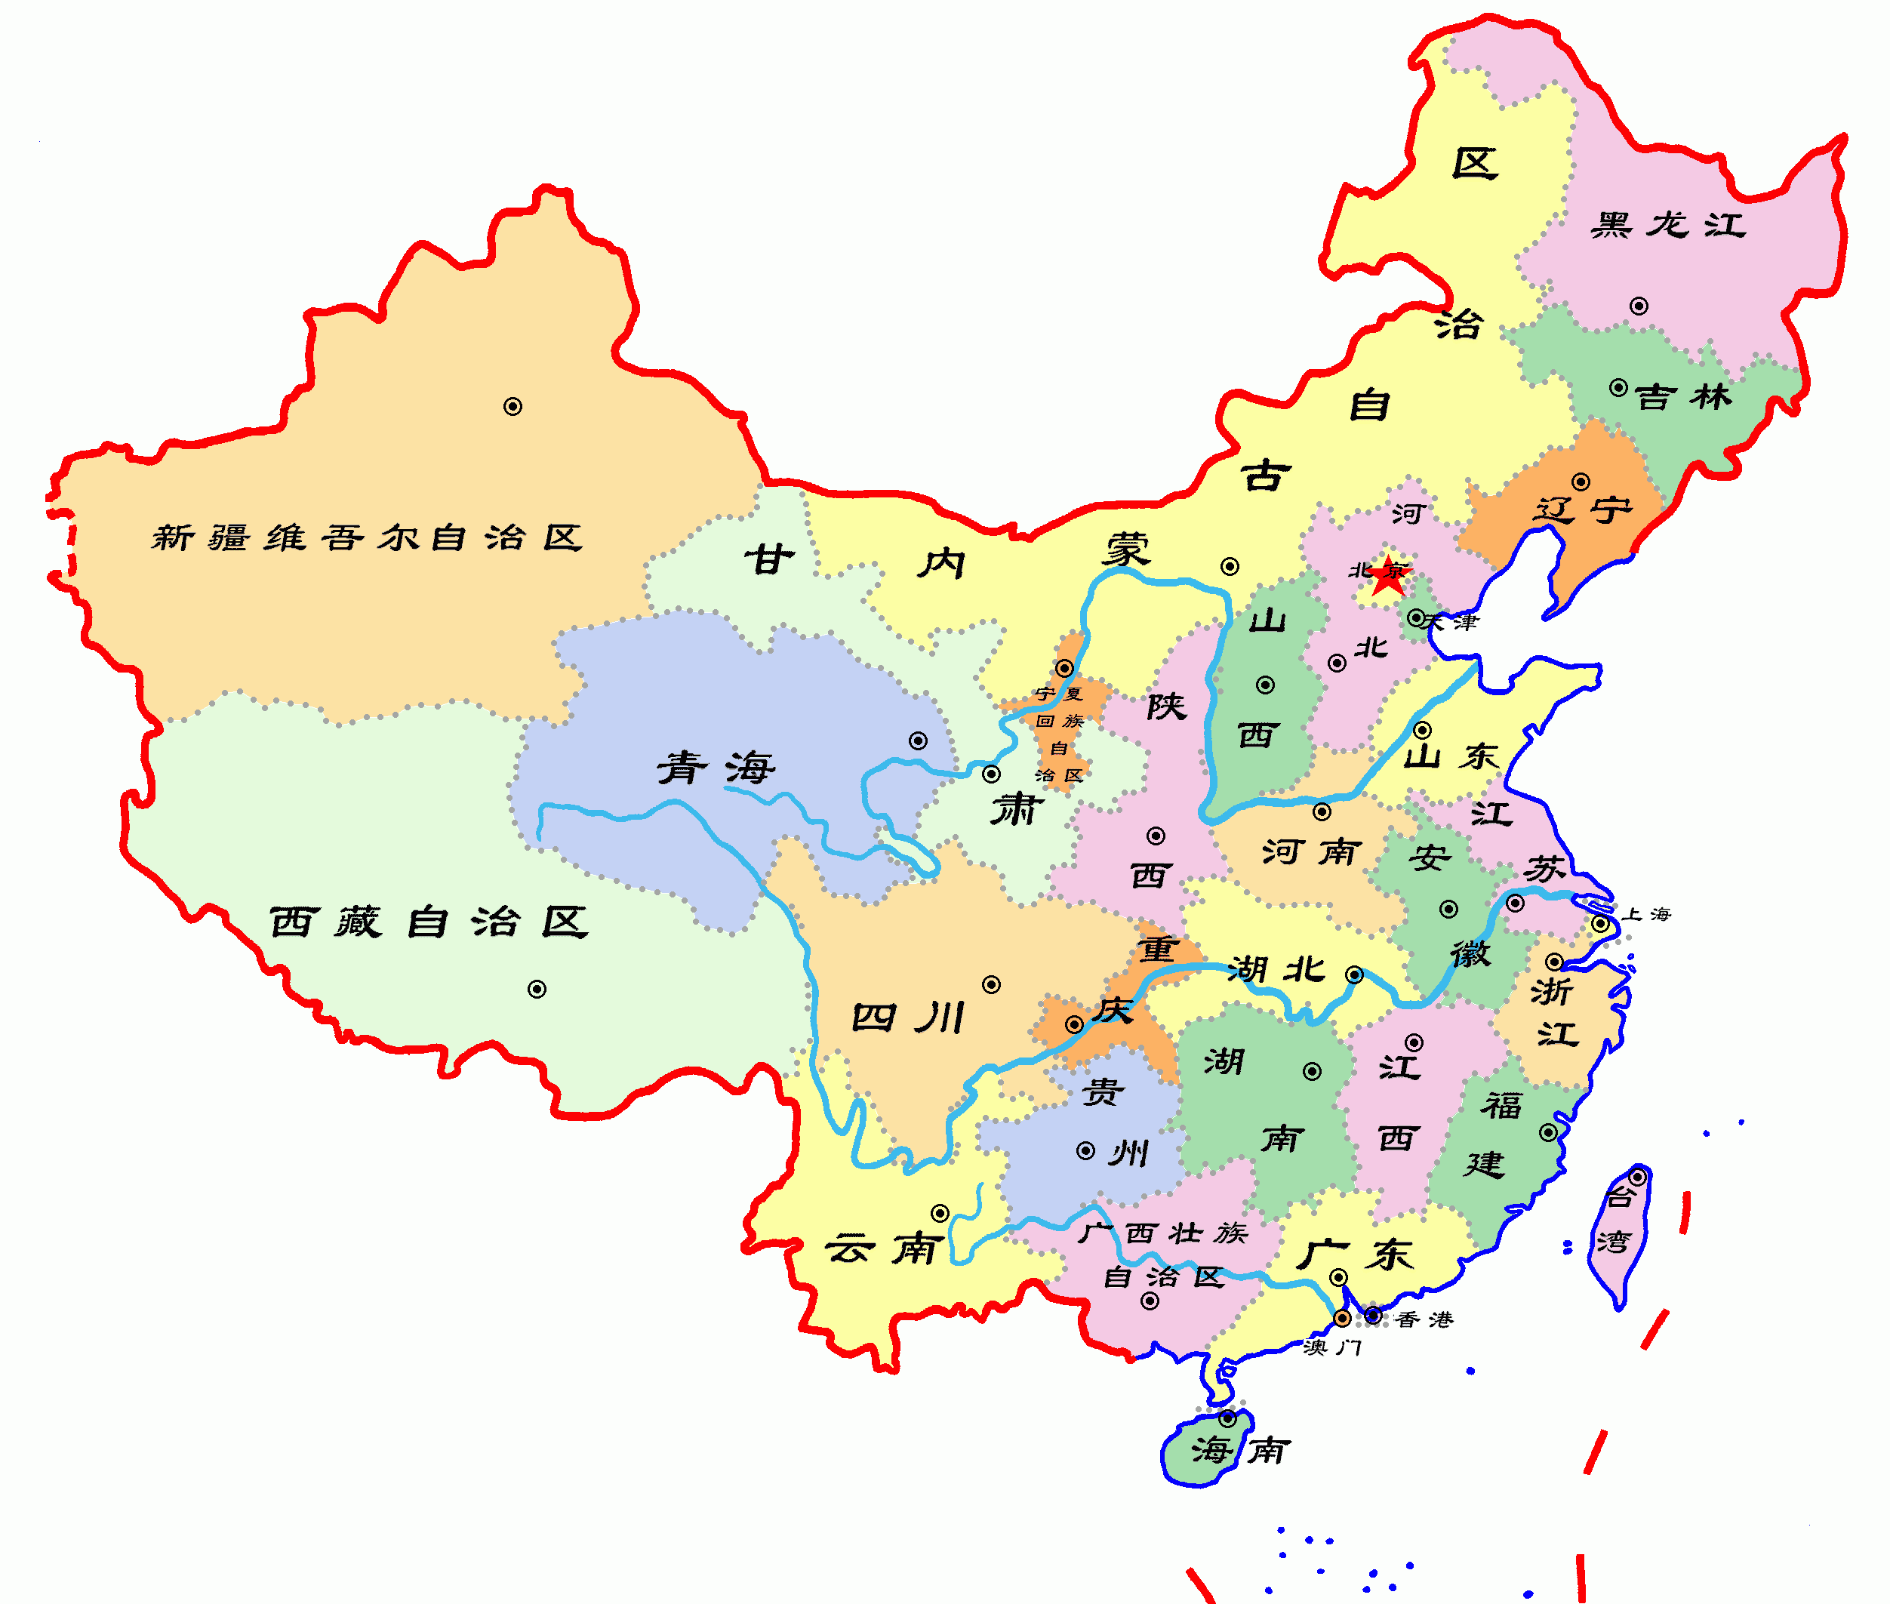
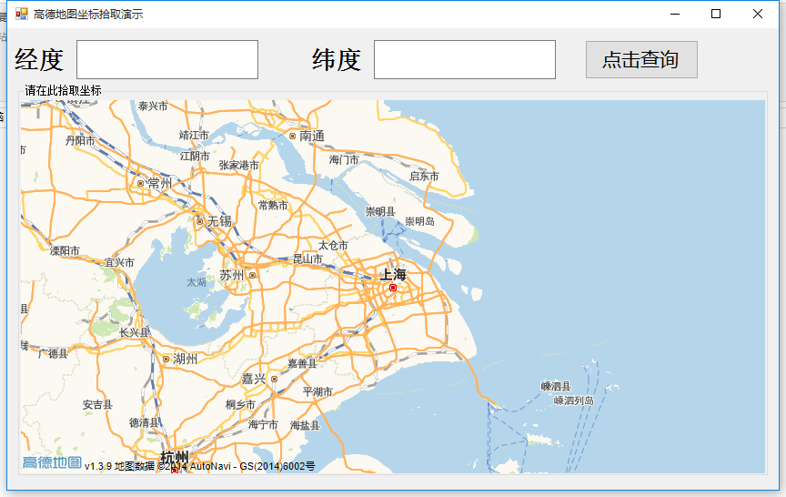
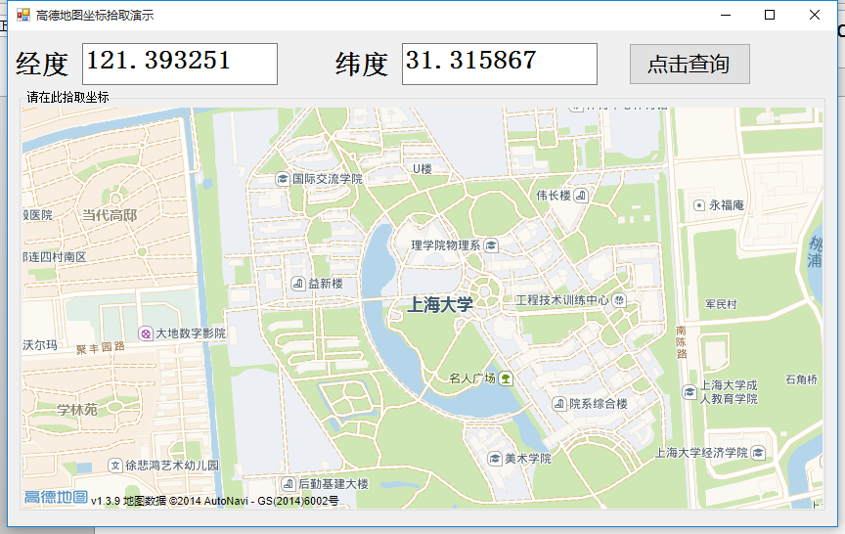
数据应用

Slide 20
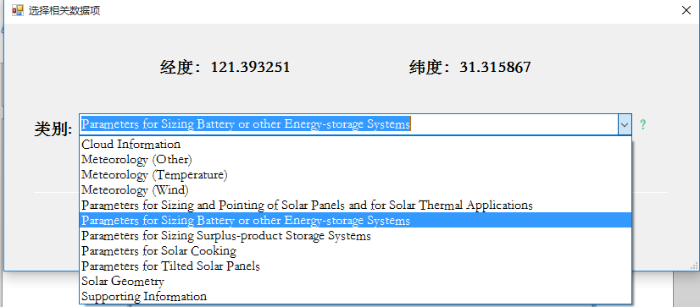
数据应用

Slide 21
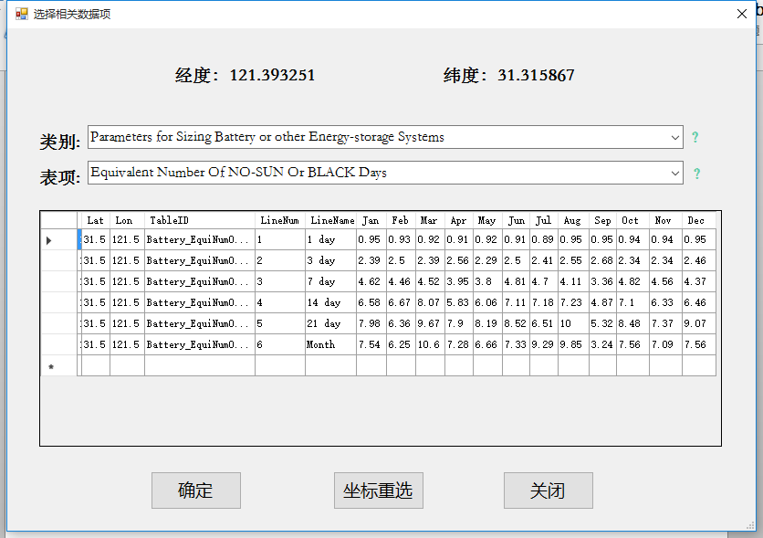
数据应用

Slide 22
需求分析
串口通信
平台实现
上位机平台

Slide 23

需求分析
需求
开发一个上位机软件平台与硬件进行通信，具有设备控制， 数据采集，数据存储的功能。
设备控制
要求可以通过软件平台向硬件发出指令，如设备开始运转，停止，旋转一定角度，切换组件，采集数据等。
数据采集
要求软件平台能时刻接收硬件发送回来的数据，并进行解析。
数据存储
软件平台将采集到的数据存储到数据库中，以备将来进行数据分析时使用。
分析

Slide 24

串口通信
概念
串口按位(bit)发送和接收字节，即将数据字节分成一位一位的形式在一条传输线上逐个地进行传输。特点是传输线少，长距离传送时的成本低，但数据的传输控制比并行通信复杂。
串口号 → 机器扫描获取
波特率 → 硬件指定
数据位 → 可选
停止位 → 可选
检验位 → 可选
设置

Slide 25
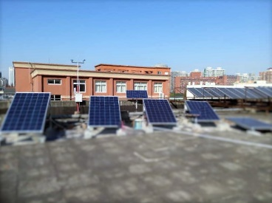
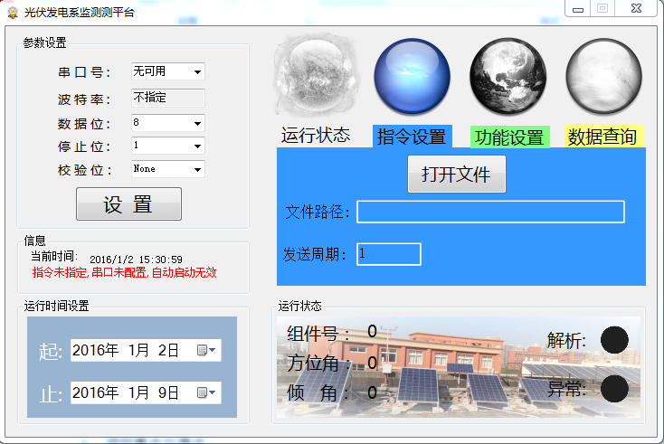
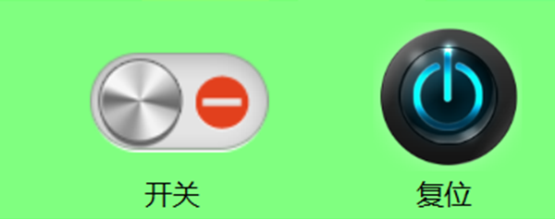
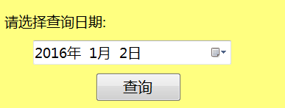
平台实现

Slide 26
谢谢 Thank You
P E I T

